Slide 1
Clase 2
Del problema a los pasos para resolverlo
PENSAMIENTO CRÍTICO Y RESOLUCIÓN DE PROBLEMAS EN ENTORNOS DE IA
Cómo formular y desagregar un problema antes y durante el uso de la inteligencia artificial
Notes:
Bienvenida. Presentar el curso: seis clases, una por semana, con demostraciones en vivo en Gemini y un trabajo práctico al final de cada encuentro.

Slide 2
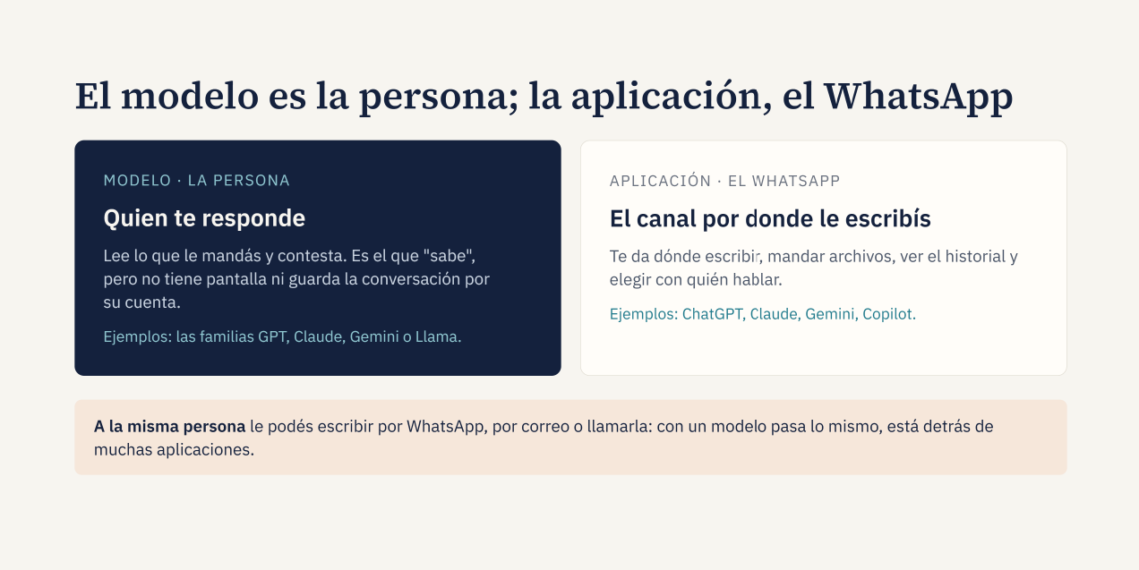

Slide 3
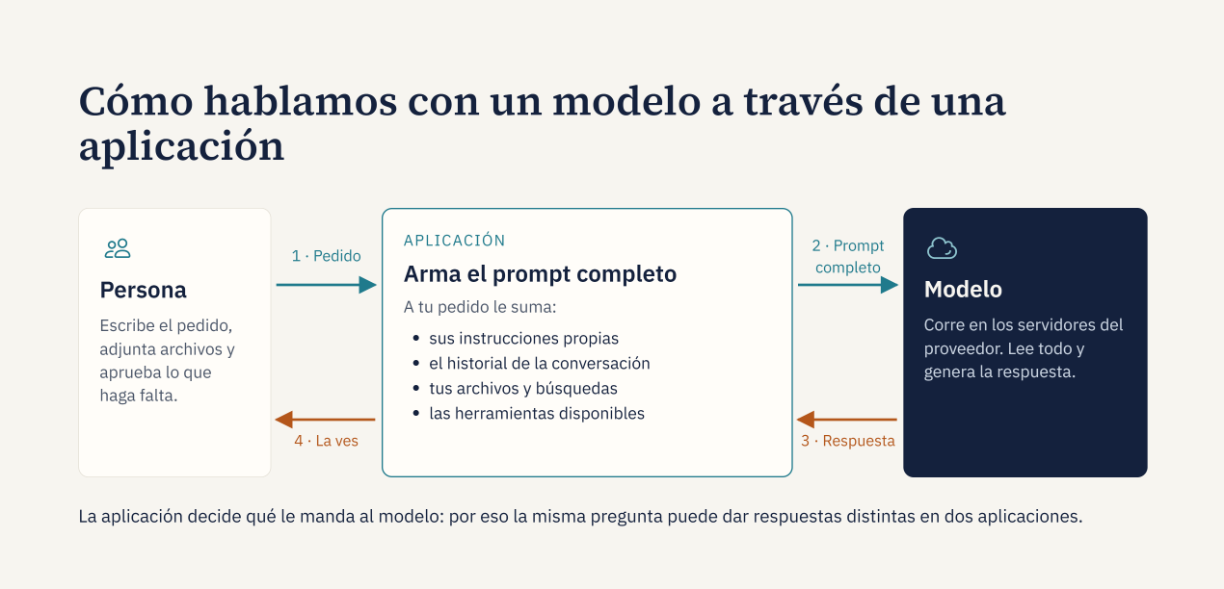

Slide 4
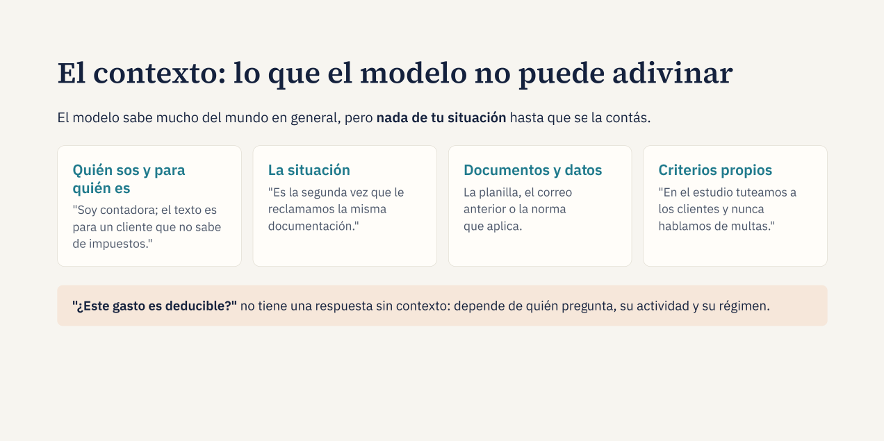

Slide 5
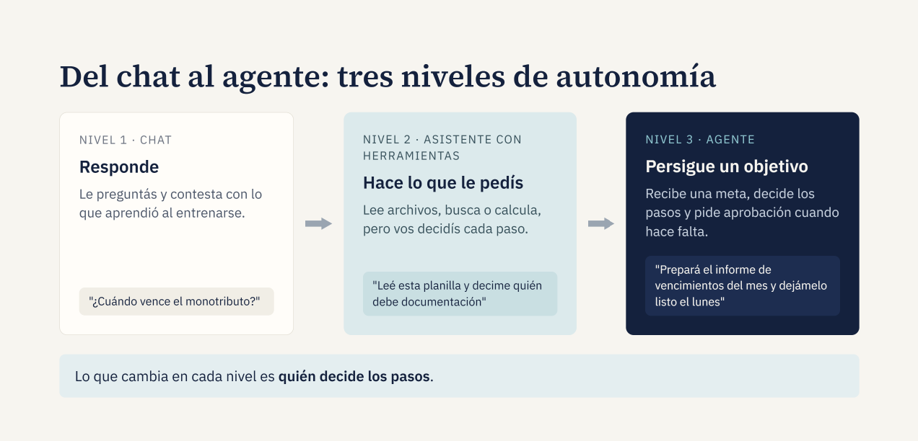

Slide 6
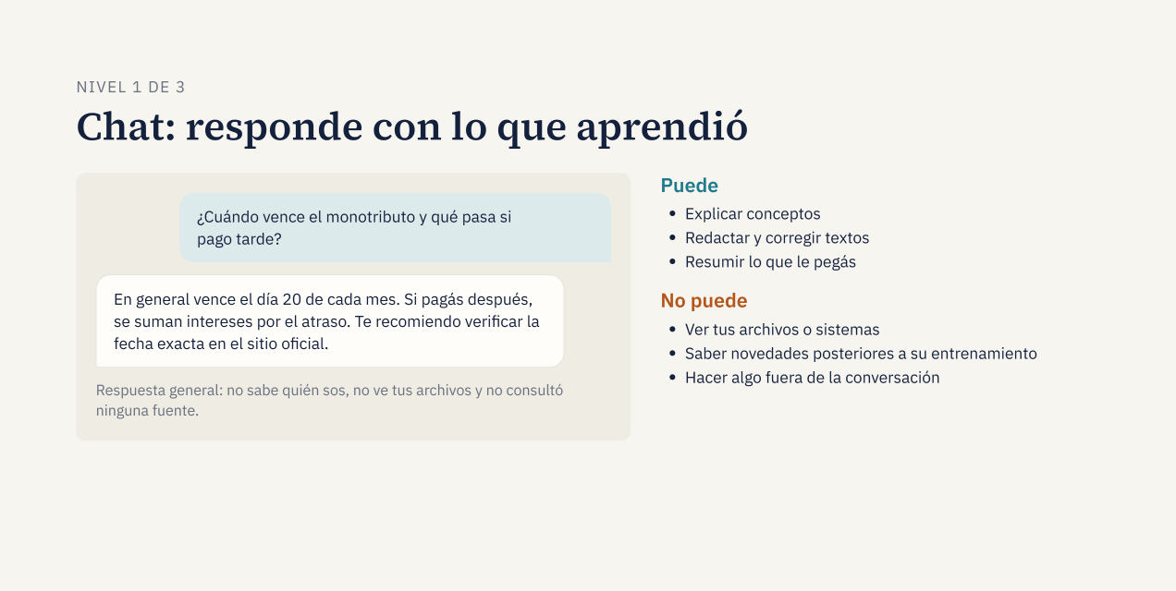

Slide 7
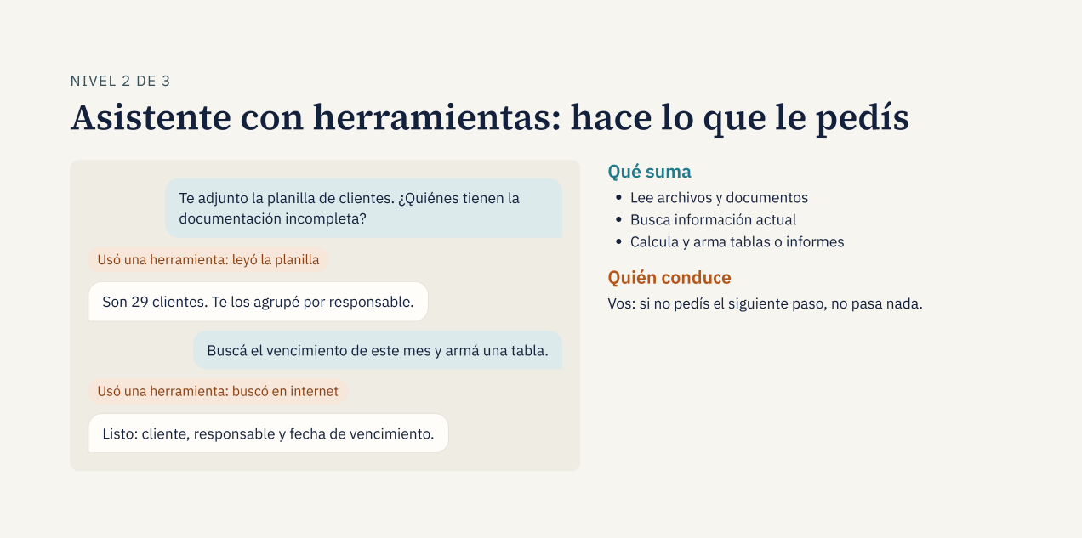

Slide 8
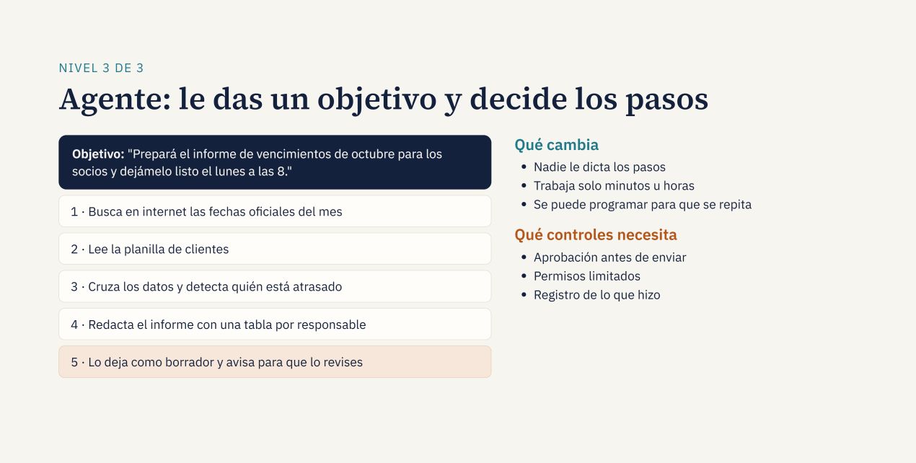

Slide 9


Slide 10
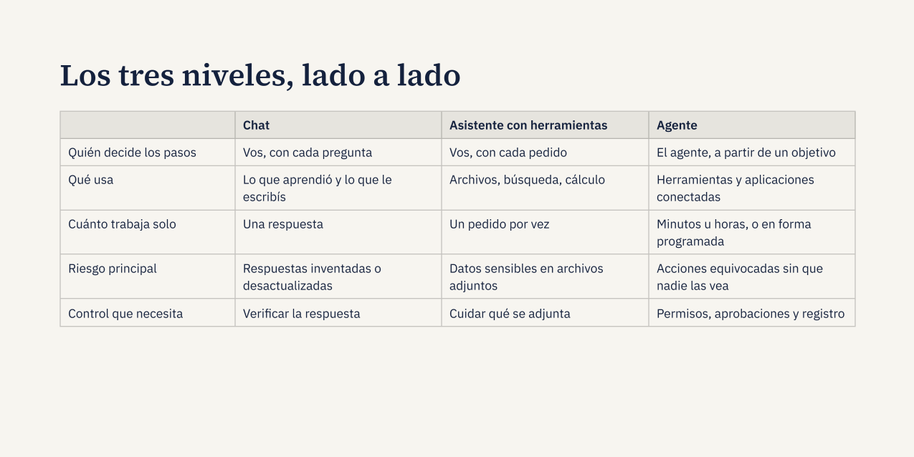

Slide 11
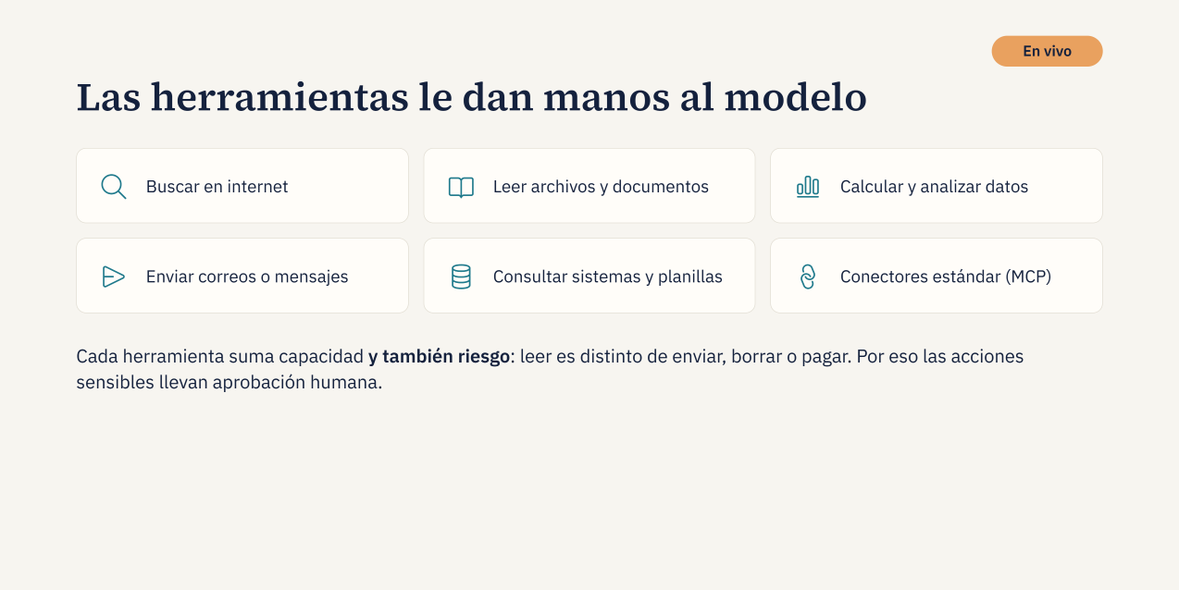

Slide 12
OBJETIVO DE LA CLASE
Aprender a formular un problema con claridad y a desagregarlo en partes y etapas antes y durante el uso de la IA.
IDEA FUERZA
La IA no resuelve problemas mal planteados. Resuelve bien partes de un problema bien pensado.
Caso eje: abrir una cafetería pequeña en San Fernando del Valle de Catamarca.
Notes:
Presentar el objetivo y la idea fuerza. Anticipar que toda la clase va a girar alrededor de un solo caso: la cafetería. Primero lo vamos a resolver mal con la IA, y después bien.

Slide 13
¿Para qué sirve la IA generativa?
Sirve bien para…
Hay que tener cuidado con…
Explicar temas en lenguaje simple
Redactar y corregir textos
Resumir y ordenar información
Generar ideas y alternativas
Organizar tareas, planes y etapas
Datos exactos: leyes, números, direcciones, precios
Tu situación particular, que no conoce
Información local o muy reciente
Tomar decisiones por vos
La IA ayuda a pensar y ordenar. El problema lo definís vos, y la decisión también.
Notes:
Panorama general, unos 10 minutos. Sin ejemplos todavía: los ejemplos vienen en las demos.

Slide 14
Usar mal la IA
PRIMERA DEMO
“Hagamos de cuenta que queremos abrir una cafetería.”
Notes:
Pasar a Gemini, en chat temporal. Actuar como un usuario entusiasta y apurado. Creíble, sin ridiculizar: la idea es que los alumnos se reconozcan.

Slide 15
Lo que le pedimos a Gemini
1 · TODO DE GOLPE, SIN CONTEXTO
2 · QUE HAGA TODO
“Quiero abrir una cafetería. ¿Qué tengo que hacer?”
“Haceme un plan de negocios completo para la cafetería.”
3 · QUE DECIDA POR MÍ
4 · CREERLE SIN VERIFICAR
“¿Me conviene abrirla? Decidí por mí.”
“¿Qué leyes tengo que cumplir en Catamarca?”
Notes:
Ejecutar los cuatro prompts en Gemini, en ese orden, comentando como usuario apurado: "bueno, está completo", "¡ya tengo el plan!", "¡dice que sí, entonces la abro!", "listo, ya sé qué leyes son". Si en el prompt 3 Gemini se niega a decidir, retomarlo en el análisis: ni la herramienta puede decidir sin información. Volver a esta diapositiva al terminar.

Slide 16
¿Qué salió mal?
Lo que hice | El problema | El criterio
“Quiero abrir una cafetería” | No dije dónde, con qué recursos ni para cuándo | Formular el problema
No le di contexto | Gemini completó todo con suposiciones | Dar contexto o dejar que pregunte
Pedí todo de golpe | Recibí algo enorme y genérico, imposible de usar | Desagregar en partes y etapas
“¿Me conviene abrirla? Decidí por mí.” | Le pedí que decidiera sin tener la información | Las decisiones son mías
Acepté las leyes sin mirar | Podía haber errores | Verificar lo importante
Notes:
Salir del personaje. Recorrer cada fila: cada error da lugar a un criterio de buen uso. Estos cinco criterios son los que vamos a aplicar en la segunda demo.

Slide 17
Formular bien el problema
CRITERIO 1
“Quiero abrir un negocio” es un deseo, no un problema formulado. Un problema bien formulado responde cuatro preguntas:
1
2
3
4
¿Dónde estoy?
¿Adónde quiero llegar?
¿Con qué cuento y qué me limita?
¿Cómo sé que lo logré?
La situación actual
El objetivo concreto
Recursos y restricciones
El criterio de éxito
Notes:
Explicar que lo que decimos muchas veces es un deseo o un síntoma. Recursos y restricciones: tiempo, dinero, conocimientos, lugar.

Slide 18
LA PLANTILLA
“Quiero pasar de ______ a ______, contando con ______ y teniendo en cuenta que ______. Voy a saber que lo logré cuando ______.”
Situación actual · objetivo · recursos · restricciones · criterio de éxito
Notes:
Dejar la plantilla en pantalla unos segundos. Es una de las herramientas para llevarse y la van a usar en el trabajo práctico.

Slide 19
La plantilla aplicada al caso
ANTES
“Quiero abrir un emprendimiento gastronómico.”
DESPUÉS
“Quiero pasar de tener una idea a tener una cafetería pequeña funcionando en San Fernando del Valle de Catamarca, contando con unos ahorros y sin experiencia en el rubro, y teniendo en cuenta que sigo trabajando en relación de dependencia. Voy a saber que lo logré cuando tenga el local habilitado y abierto al público en un año.”
Notes:
Leer el antes y el después. Señalar cada parte de la plantilla dentro del texto: dónde estoy, adónde quiero llegar, recursos, restricción y criterio de éxito.

Slide 20
Desagregar el problema y el proceso
CRITERIO 2
Un problema grande no se resuelve de una vez. Se divide de dos formas que se complementan:
Partes del problema
Etapas del proceso
¿Qué cosas distintas tengo que resolver?
¿Qué va primero y qué depende de qué?
Notes:
Las partes responden al "qué" y las etapas al "cuándo". Las dos miradas se complementan: primero identifico las partes, después las ordeno en el tiempo.

Slide 21
¿Cómo desagrego? Preguntas guía
Para encontrar las partes
Para ordenar las etapas
¿Qué necesito tener o conseguir?
¿Quién más interviene?
¿Qué recursos uso: tiempo, dinero, conocimientos?
¿Qué puede salir mal?
¿Qué tengo que saber antes de decidir otra cosa?
¿Qué es caro o difícil de deshacer? Va después de verificar lo que lo condiciona.
¿Qué puedo hacer en paralelo?
Notes:
Estas preguntas son el método para desagregar sin IA, que es lo que les pide el práctico en el punto 3. En la diapositiva siguiente las aplicamos en vivo al caso de la cafetería.

Slide 22
Abrir una cafetería pequeña: las partes
Formalidades
Local
Dinero
Propuesta
Clientes
Inscripción impositiva, habilitación, bromatología
Zona permitida, alquiler, adecuación
Inversión inicial, costos mensuales, precios
Productos, proveedores, diferencial
A quién apunto, cómo me conocen
UNA DEPENDENCIA
LA PREGUNTA PARA CADA PARTE
No conviene alquilar el local antes de saber si esa zona permite uso gastronómico.
¿En qué me puede ayudar la IA y qué tengo que resolver o verificar yo?
Notes:
Construir este esquema en voz alta aplicando las preguntas guía, antes de mostrarlo completo. ¿Qué necesito? Permisos, un local, plata, productos. ¿Quién más interviene? Municipio, Rentas, proveedores, clientes. ¿Qué puede salir mal? Alquilar en una zona no habilitada, lo que nos lleva a la dependencia. Este esquema lo armamos sin IA; en la segunda demo lo comparamos con lo que propone Gemini.

Slide 23
“Me va mal en la facultad”
EL MISMO MÉTODO, OTRO PROBLEMA
FORMULADO
“Quiero pasar de tener Estadística pendiente a aprobar el final en la mesa de diciembre, contando con dos horas diarias y teniendo en cuenta que trabajo de mañana. Voy a saber que lo logré cuando apruebe el examen.”
Contenidos
Tiempo
Materiales
Práctica
Qué entra y qué me cuesta
Semanas disponibles, plan diario
Apuntes, libros, exámenes viejos
Ejercicios, consultas, simulacros
Dependencia: primero reviso el programa y los exámenes anteriores; recién después armo el plan de estudio.
Notes:
Unos dos minutos, sin demo. Mostrar que la plantilla y las preguntas guía sirven para cualquier problema, no solo para abrir un negocio. Sirve de modelo para el trabajo práctico.

Slide 24
Usar bien la IA
SEGUNDA DEMO
“Ahora el mismo problema, con la misma herramienta, pero pensando antes.”
Notes:
Abrir un chat temporal NUEVO en Gemini, para que no arrastre la conversación anterior.

Slide 25
Los cinco pasos en Gemini
1
Formular el problema y dejar que pregunte
“…Antes de darme soluciones, haceme las preguntas que necesitás.”
2
Desagregar
“Dividí el proyecto en partes y etapas. Todavía no me des el detalle.”
3
Resolver una parte por vez
“Concentrémonos solo en la inscripción impositiva…”
4
Verificar lo importante
Comprobar un dato concreto en un sitio oficial
5
Preparar la decisión sin delegarla
“No quiero que decidas por mí. ¿Qué necesito saber para decidir?”
Notes:
Prompts completos para copiar en Gemini: 1) Quiero abrir una cafetería pequeña en San Fernando del Valle de Catamarca. Tengo algunos ahorros, no tengo experiencia en gastronomía y sigo trabajando en relación de dependencia. Mi objetivo es tener el local habilitado y abierto al público en un año. Antes de darme soluciones, haceme las preguntas que necesitás para entender bien mi situación. 2) Ayudame a dividir este proyecto en partes y en etapas ordenadas en el tiempo. Indicá qué etapas dependen de otras. Todavía no me des el detalle de cada una, solo la estructura. 3) Concentrémonos solo en la etapa de inscripción impositiva. Explicame qué tengo que hacer, en qué orden, y qué normas y organismos intervienen en Catamarca. 4) Verificar en vivo un dato concreto, por ejemplo en digesto.catamarca.gob.ar. 5) No quiero que decidas por mí. ¿Qué información necesito reunir y qué preguntas tendría que responderme para decidir si me conviene abrir la cafetería? En el paso 2, comparar con el esquema armado sin IA: qué agregar, qué quitar, si el orden tiene sentido. La IA propone, vos revisás.

Slide 26
Las dos formas de usar la IA
Primera demo | Segunda demo
“Quiero abrir una cafetería” | Problema formulado con contexto y objetivo
Gemini supone todo | Gemini pregunta antes de responder
Todo de golpe | Partes y etapas
Respuestas enormes y genéricas | Respuestas acotadas y útiles
Acepto sin verificar | Verifico lo importante
“Decidí por mí” | “¿Qué necesito saber para decidir?”
Notes:
Recorrer la tabla fila por fila, recordando lo que se vio en pantalla en cada demo.

Slide 27
La herramienta y el problema fueron los mismos.
Lo que cambió fue cómo pensamos.
Notes:
Mensaje final de la clase. Dejar un silencio antes de pasar a las técnicas para llevarse.

Slide 28
Técnicas para llevarse
PARA FORMULAR
PARA DAR CONTEXTO
La plantilla: de dónde a dónde, con qué, teniendo en cuenta qué, y cómo sé que lo logré
“Antes de darme soluciones, haceme las preguntas que necesitás.”
PARA DESAGREGAR
PARA DECIDIR
“Dividí esto en partes y etapas, sin el detalle todavía.”
“No quiero que decidas por mí. ¿Qué necesito saber para decidir?”
Notes:
Cuatro herramientas concretas que pueden usar desde hoy, con cualquier problema.

Slide 29
TRABAJO PRÁCTICO N.º 1
Elegí un problema o proyecto real de tu vida cotidiana, tu trabajo o tus estudios, y trabajalo con Gemini siguiendo el proceso visto en clase.
Qué tenés que entregar (dos o tres páginas)
Planteo inicial: el problema como lo pensabas al principio, en una oración.
Problema formulado con la plantilla vista en clase.
Desagregación propia: partes y etapas, hecha antes de consultar a la IA.
Desagregación con IA: el prompt, lo que propuso Gemini y qué cambiaste en tu esquema y por qué.
Resolución de una parte: los prompts usados y al menos un dato verificado, indicando dónde.
Reflexión (5 a 10 líneas): qué cambió, en qué ayudó la IA y qué decidiste vos.
Entrega: por www.epixum.com, hasta el jueves 15/10 a las 19:59.
Notes:
Leer la consigna completa. Aclarar que la desagregación propia va antes de consultar a la IA: así se ve qué aporta la herramienta y qué aporta cada uno.

Slide 30
Cómo se evalúa el práctico
El problema formulado es claro y completa los cuatro elementos de la plantilla.
La desagregación distingue partes y etapas, con un orden coherente.
Revisa críticamente la propuesta de la IA y no la acepta sin más.
Los prompts son acotados y aprovechan la estructura armada.
La reflexión muestra criterio propio.
RECOMENDACIÓN
Elegí un proyecto mediano y concreto: una mudanza, preparar una materia, un emprendimiento chico o un evento familiar. Si es muy chico no hay nada que desagregar; si es muy grande, no entra en un práctico.
Notes:
Cerrar la clase con dudas sobre el práctico.

Slide 31
¡Gracias!
Hoy vimos cómo plantear un problema antes de pedirle ayuda a la IA.
PRÓXIMA CLASE
PARA LA PRÓXIMA
¿Le creo o no? Cómo evaluar y verificar lo que responde la IA
Entregar el trabajo práctico n.º 1
Por www.epixum.com, hasta el jueves 15/10 a las 19:59
Notes:
Agradecer, anticipar la clase 2 y recordar la entrega del práctico. Abrir un espacio breve para dudas.

